Slide 1
Modelli per lo schema della ricerca Canvas, Timeline, GANNT, Mappe e Dashboard

Slide 2
SCHEMA DELLA RICERCA
Uno degli output richiesti per il Report di Lezione 1 è lo “SCHEMA DELLA RICERCA”.
Prima di tutto scegli uno dei modelli descritti in queste slide.
Dopo averlo compilato e salvato IN FORMATO PDF , non ti resta che pubblicarlo sul blog del Team!

Slide 3
CANVAS
Il Canvas è una griglia organizzativa usata per pianificare e sviluppare progetti.
È un mappa visiva suddivisa in sezioni da compilare con le informazioni richieste per ottenere una visione d'insieme chiara e strategica.
Serve a definire gli obiettivi, analizzare le risorse, sintetizzare le informazioni, identificare priorità e organizzare il piano di lavoro.

Slide 4
Breve descrizione della ricerca di monitoraggio civico (riassumere la ricerca in 280 caratteri e scegliere 5 parole chiave per descriverla) | Dati di contesto: quali dati hai trovato sul tuo tema di riferimento? (indicatori territoriali, focus tematici, serie storiche ) | Progetto e tema scelti (nome, breve descrizione, tema) | Persone esperte sul tema da coinvolgere sul territorio (referenti territoriali, referenti centri ED/CDE, PA, esperti, giornalisti ecc.) | Format di Comunicazione e strategia di coinvolgimento (scegliere il format per comunicare la ricerca e le strategie da mettere in campo per coinvolgere la comunità locale)
Ricerche aggiuntive: (scegli altri metodi di ricerca aggiuntivi, come interviste, questionari, sondaggi ecc.) |  | Valore per la comunità: (in quale modo la ricerca potrà avere impatto sul vostro territorio? quali effetti e approfondimenti ulteriori la ricerca potrebbe innescare? a chi potrebbe interessare?)
Utilizza questo schema per creare
il tuo Canvas.
Puoi riaddattarlo
e inserire elementi grafici, ad esempio utilizzando i colori
del logo del team!

Slide 5
TIMELINE
La Timeline è una rappresentazione lineare delle diverse fasi di un progetto, organizzate in ordine cronologico.
È una linea temporale sulla quale collocare in ordine temporale le attività e gli eventi principali del progetto.
Serve ad avere una visione lineare e ordinata del piano d’azione, definire le scadenze, tracciare i progressi e mantenere il team
allineato sull’andamento del progetto.

Slide 6
Attività 1
Attività 3
Crea la tua timeline riadattando questa
o utilizzando altri modelli che puoi trovare online, ad esempio
su Power Point, Canva
o Infogram
Mese 1
Mese 2
Mese 3
Attività 2

Slide 7
GANNT
Il diagramma di GANNT è un rappresentazione grafica che mostra le attività di un progetto e la loro durata nel tempo.
È una griglia che riporta nelle righe le attività da svolgere sotto forma di barre orizzontali estese lungo le colonne, che indicano l’unità di tempo, ad es. settimane o mesi. Inoltre, è possibile inserire ulteriori informazioni come le priorità e la suddivisione dei compiti nel team, utilizzando nuove colonne o colori diversi.
Serve ad avere un’immediata visualizzazione delle tempistiche e della scadenze, definire le scadenze, tracciare i progressi e mantenere il team allineato sull’andamento del progetto.

Slide 8
ID | TITOLO | RESPONSABILE | MESE 1 |  |  |  | MESE 2 |  |  |  | MESE 3 |  |  |  | MESE 4 |  |  |  | MESE 5 |  |  |  | MESE 6
 |  |  | S1 | S2 | S3 | S4 | S1 | S2 | S3 | S4 | S1 | S2 | S3 | S4 | S1 | S2 | S3 | S4 | S1 | S2 | S3 | S4 | S1 | S2 | S3 | S4
1 | FASE 1
1,1 | Attività 1 | Mario
1,2 | Attività 2 | Nadia
1,3 | Attività 3 | Alice
1,4 | Attività 4 | Carla
2 | FASE 2
2,1 | Attività 1 | Carla
2,2 | Attività 2 | Lucio
2,3 | Attività 3 | Dario
2,4 | Attività 4 | Dario
3 | FASE 3
3,1 | Attività 1 | Alice
3,2 | Attività 2 | Mario
3,3 | Attività 3 | Nadia
3,4 | Attività 4 | Nadia
Crea il tuo GANNT riadattando questo o utilizzando altri modelli che puoi trovare online, ad esempio su Excel, Canva o Infogram

Slide 9
MAPPA CONCETTUALE
La mappa concettuale è un sistema grafico che rappresenta le componenti principali di un progetto e le loro relazioni.
È un diagramma in cui sono collegati obiettivi, attività, risorse e fasi del progetto in modo strutturato ed evidenziando le varie interdipendenze tra questi elementi.
Serve a visualizzare l’intero processo e identificare le relazioni tra i vari elementi, per organizzare al meglio la pianificazione e il coordinamento di tutte le attività che compongono il progetto.

Slide 10
Attività
Crea la tua mappa concettuale prendendo da questo modello
o utilizzandone altri che puoi trovare online, ad esempio
su Power Point, Canva o Infogram
Risorse
Output 1
Output 2
Output3

Slide 11
DASHBOARD INTERATTIVA
La dashboard interattiva è una schermata dov’è possibile visualizzare l’insieme dei dati e delle informazioni dello stato di avanzamento di un progetto.
È una sorta di pannello di controllo, un cruscotto digitale dove è possibile cliccare su grafici, tabelle e icone per vedere i dettagli del progetto, esplorando i dati e le informazioni che vengono aggiornati seguendo l’andamento delle attività.
Serve a tenere sotto controllo e analizzare i dati in tempo reale, potendo filtrare e personalizzare le informazioni necessarie, in modo da poter monitorare l’andamento
del progetto e prendere decisioni sempre informate.

Slide 12
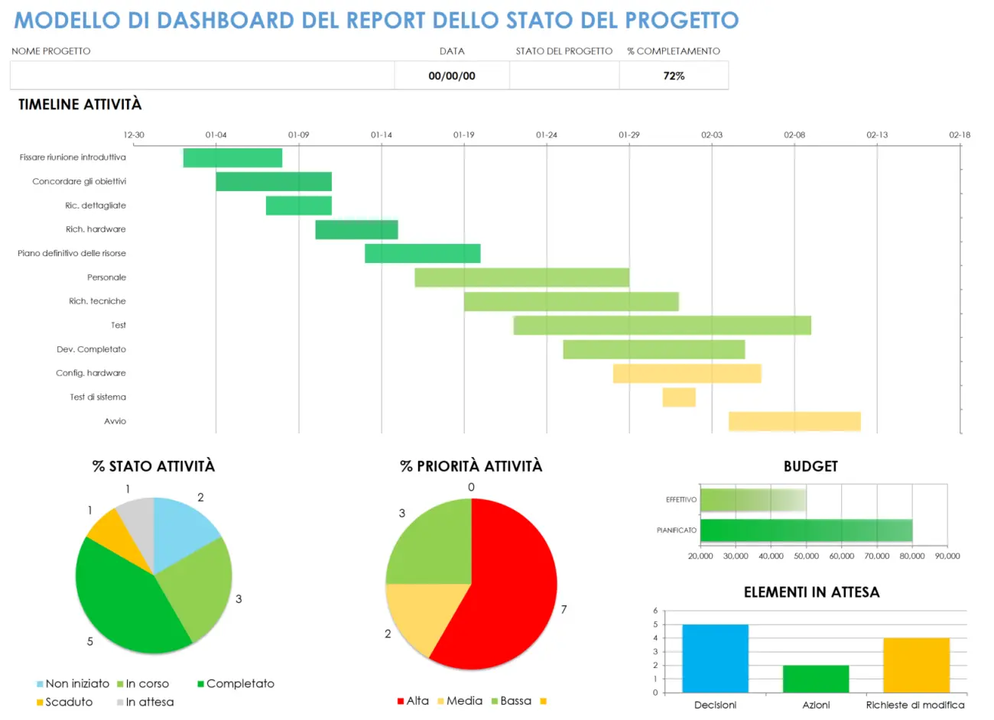
Per creare la tua dashboard, utilizza uno dei tanti tool presenti online, oppure segui uno dei modelli che ti propone Excel.
Qui puoi vederne un esempio
Fonte: https://it.smartsheet.com/

Slide 13
In collaborazione con
Progetto finanziato con il sostegno di

